Slide 1

С++
Указатели и ссылки
FloyzenCode
Майоров Василий

Slide 2
Немного о памяти

Slide 5
0x16f2bb45c | 0x16f2bb41c | 0x13f2bb49c | 0x16f2eb43c | 0x16f22bs5c | 0x16f2bb45c | 0x16f2bb45c | 0x16f2bb45c | 0x16f2bb45c | 0x16f2bb45c

Slide 6
0x16f2bb45c | 0x16f2bb41c | 0x13f2bb49c | 0x16f2eb43c | 0x16f22bs5c | 0x16f2bb45c | 0x16f2bb45c | 0x16f2bb45c | 0x16f2bb45c | 0x16f2bb45c
 |  | int x = 5

Slide 7
0x16f2bb45c | 0x16f2bb41c | 0x13f2bb49c | 0x16f2eb43c | 0x16f22bs5c | 0x16f2bb45c | 0x16f2bb45c | 0x16f2bb45c | 0x16f2bb45c | 0x16f2bb45c
 |  |  |  |  | int x = 5

Slide 8
0x16f2bb45c | 0x16f2bb41c | 0x13f2bb49c | 0x16f2eb43c | 0x16f22bs5c | 0x16f2bb45c | 0x16f2bb45c | 0x16f2bb45c | 0x16f2bb45c | 0x16f2bb45c
 |  | int x = 5

Slide 9
0x16f2bb45c | 0x16f2bb41c | 0x13f2bb49c | 0x16f2eb43c | 0x16f22bs5c | 0x16f2bb45c | 0x16f2bb45c | 0x16f2bb45c | 0x16f2bb45c | 0x16f2bb45c
 |  |  |  |  |  |  |  |  | int x = 5

Slide 10
Ссылки

Slide 11
Ссылки

Slide 12
Ссылки
Ссылки (references), с другой стороны, являются переменными, которые “ссылаются” на другие переменные. Когда мы создаем ссылку, она автоматически связывается с другим объектом, поэтому любое изменение в одном объекте будет отражаться в другом. Это позволяет нам использовать ссылки как псевдонимы для других переменных.

Slide 13
Ссылки
Ссылки (references), с другой стороны, являются переменными, которые “ссылаются” на другие переменные. Когда мы создаем ссылку, она автоматически связывается с другим объектом, поэтому любое изменение в одном объекте будет отражаться в другом. Это позволяет нам использовать ссылки как псевдонимы для других переменных.
В реальных задачах указатели и ссылки могут использоваться для различных целей, таких как передача параметров в функции, работа с динамической памятью, реализация стеков, очередей и многое другое. Они также могут быть полезны при создании своих собственных структур данных, таких как связные списки и деревья.

Slide 14
Объявление ссылки

Slide 15
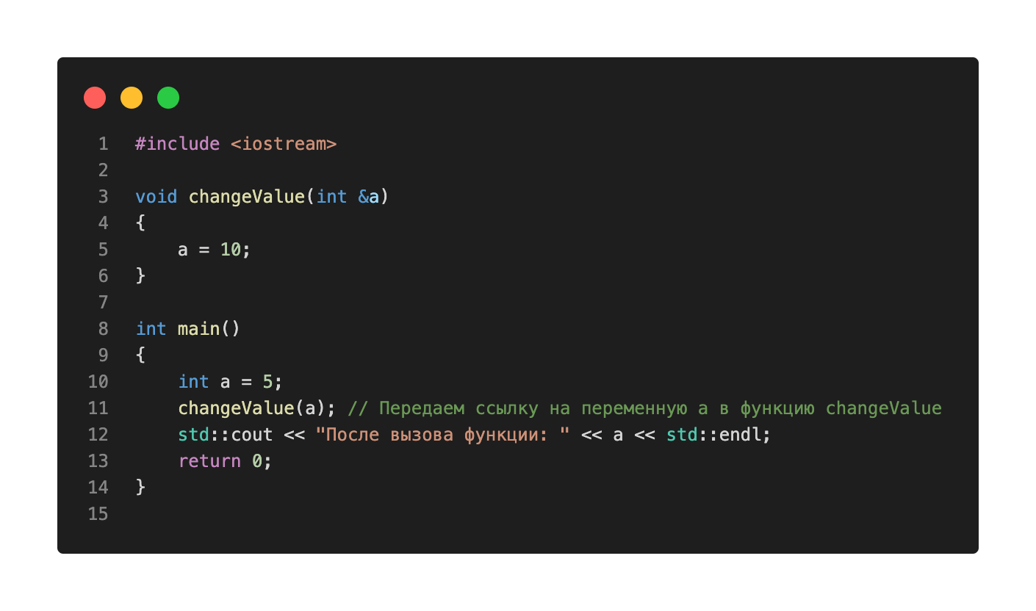
Объявление ссылки

Slide 16
Оператор адреса (&)

Slide 17
Оператор адреса (&)
myvar = 25;
foo = &myvar;
bar = myvar;

Slide 18
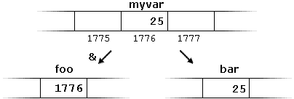
Оператор адреса (&)
myvar = 25;
foo = &myvar;
bar = myvar;

Slide 19
Указатели

Slide 20
Указатель

Slide 21
Указатель
Указатель (pointer) — это переменная, в которой хранится адрес памяти объекта.

Slide 22
Указатель
Указатель (pointer) — это переменная, в которой хранится адрес памяти объекта.
Указатели широко используются для трех основных целей:
для выделения новых объектов в куче,
передача функций другим функциям
для итерации элементов в массивах или других структурах данных.

Slide 23
Объявление указателя

Slide 24
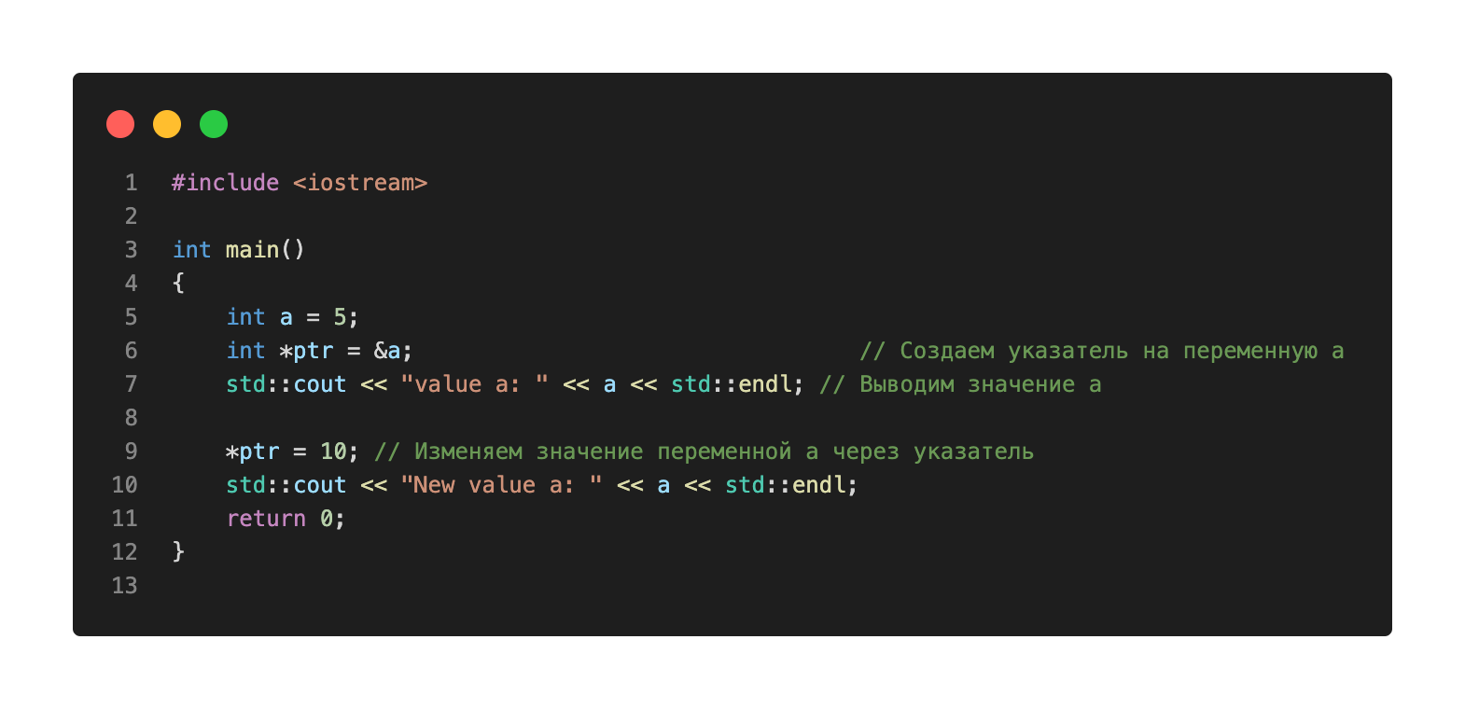
Объявление указателя

Slide 25
Оператор разыменования (*)

Slide 26
Оператор разыменования (*)
Говорят, что указатели "указывают на" переменную, адрес которой они хранят

Slide 27
Оператор разыменования (*)
Говорят, что указатели "указывают на" переменную, адрес которой они хранят.
int *a; // Указатель на int

Slide 28
Оператор разыменования (*)
Говорят, что указатели "указывают на" переменную, адрес которой они хранят.
int *a; // Указатель на int
baz = *foo;

Slide 29
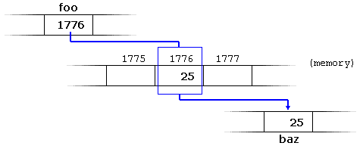
Оператор разыменования (*)
Говорят, что указатели "указывают на" переменную, адрес которой они хранят.
int *a; // Указатель на int
baz = *foo;

Slide 30
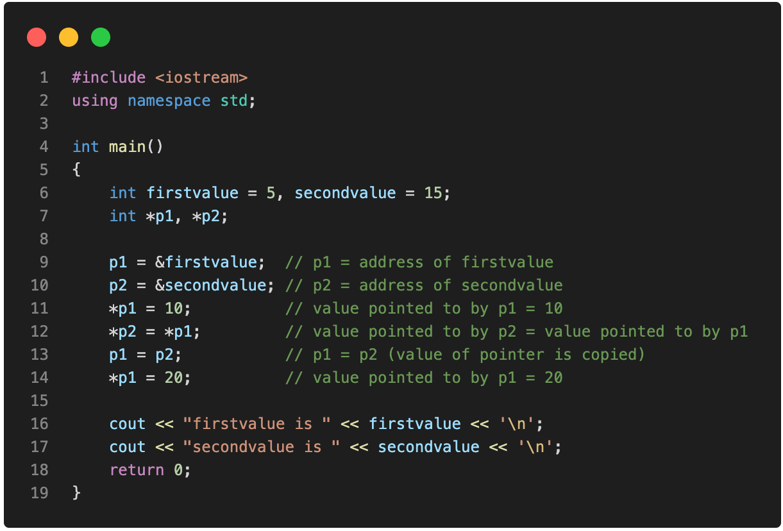

Slide 31
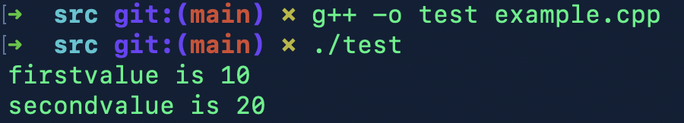

Slide 32
Указатель на функцию

Slide 33
Указатель на функцию
Указатель на функцию в C++ представляет собой переменную, которая содержит адрес функции. Он позволяет передавать функции в качестве аргументов других функций или сохранять указатель на функцию в структурах данных для последующего вызова.

Slide 34
Указатель на функцию
Указатель на функцию в C++ представляет собой переменную, которая содержит адрес функции. Он позволяет передавать функции в качестве аргументов других функций или сохранять указатель на функцию в структурах данных для последующего вызова.
return_type (*pointer_name)(parameter_list);

Slide 35
Указатель на функцию
Указатель на функцию в C++ представляет собой переменную, которая содержит адрес функции. Он позволяет передавать функции в качестве аргументов других функций или сохранять указатель на функцию в структурах данных для последующего вызова.
return_type (*pointer_name)(parameter_list);
Тип функции

Slide 36
Указатель на функцию
Указатель на функцию в C++ представляет собой переменную, которая содержит адрес функции. Он позволяет передавать функции в качестве аргументов других функций или сохранять указатель на функцию в структурах данных для последующего вызова.
return_type (*pointer_name)(parameter_list);
Тип функции Название

Slide 37
Указатель на функцию
Указатель на функцию в C++ представляет собой переменную, которая содержит адрес функции. Он позволяет передавать функции в качестве аргументов других функций или сохранять указатель на функцию в структурах данных для последующего вызова.
return_type (*pointer_name)(parameter_list);
Тип функции Название Параметризация функции

Slide 38
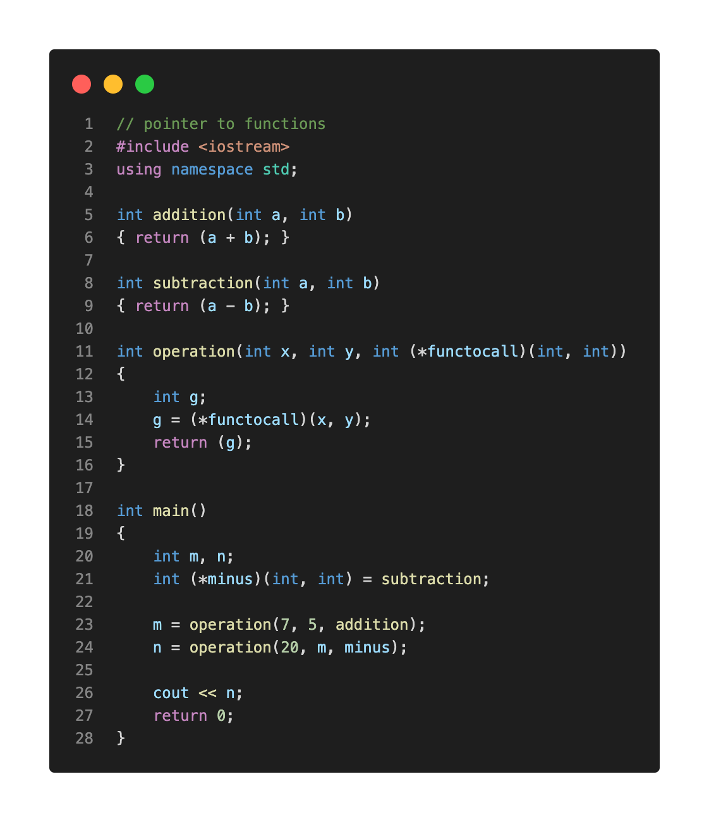

Slide 39
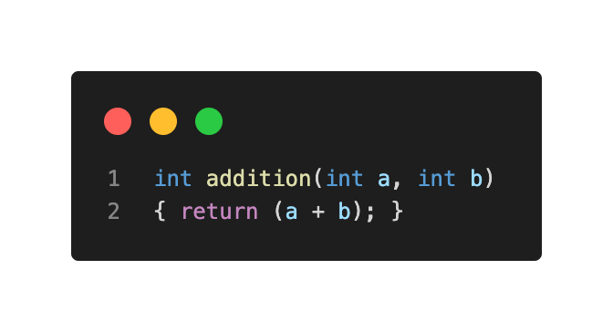

Slide 40


Slide 41
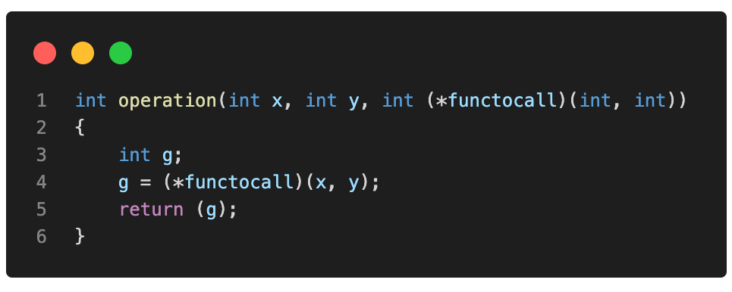

Slide 42
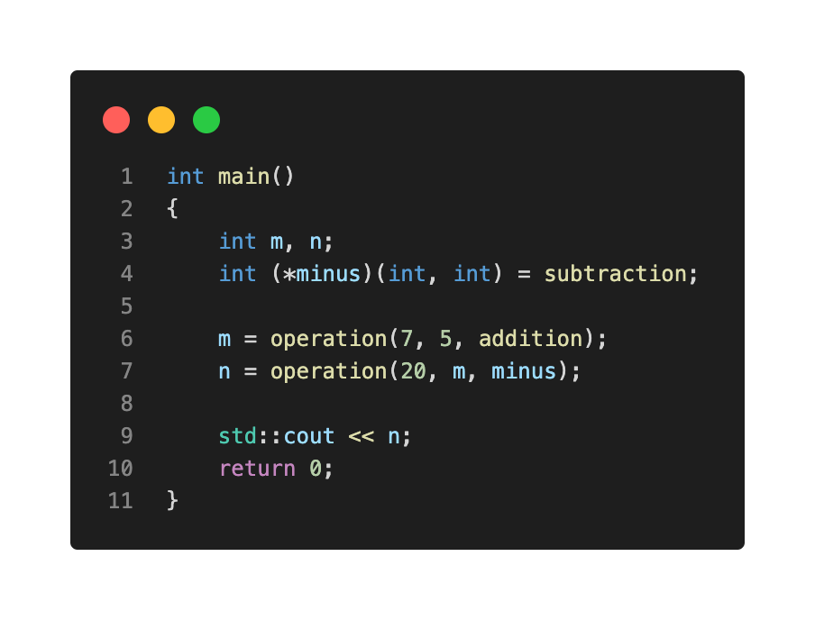

Slide 43
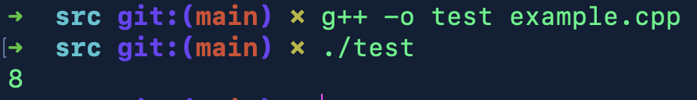

Slide 44
Практика

Slide 45
Практика

Slide 46
Практика
Написать функцию changeNumber, которая принимает в параметры две строки (текущий номер и новый номер)

Slide 47
Практика
Написать функцию changeNumber, которая принимает в параметры две строки (текущий номер и новый номер)
Написать функцию swap, которая принимает в параметры два числа и меняет их местами. (перегрузить функцию int, double, а так же сделать функцию через указатели).

Slide 48
Практика
Написать функцию changeNumber, которая принимает в параметры две строки (текущий номер и новый номер)
Написать функцию swap, которая принимает в параметры два числа и меняет их местами. (перегрузить функцию int, double, сделать функцию нужно через указатели).

Slide 49
Все лекции будут доступны на GitHub
FloyzenCode

